Slide 1
DEPARTAMENTO DE CIENCIAS DE LA COMPUTACIÓN
CARRERA DE INGENIERÍA EN SISTEMAS E INFORMÁTICA
DISEÑO DE UNA APLICACIÓN DE INDICADORES
CLAVES DE DESEMPEÑO (KPI’s Key Performance Indicators)
DE LA FUERZA DE VENTAS PARA LA EMPRESA LEVAPAN DEL ECUADOR.
FREDDY EMERSON GARCÍA LASSO
Director: Ing. Oswaldo Díaz
Coodirector: Ing. Víctor Paliz

Slide 2
Agenda
Objetivos
Alcance
Justificación
Planteamiento del Tema
Metodología
Herramientas
Caso Práctico
Conclusiones y Recomendaciones

Slide 3
Planteamiento del Tema
Objetivos
Alcance
Justificación
Metodología
Herramientas
Caso Práctico
Conclusiones
DISEÑO DE UNA APLICACIÓN DE INDICADORES CLAVES DE DESEMPEÑO (KPI’S KEY PERFORMANCE INDICATORS) DE LA FUERZA DE VENTAS PARA LA EMPRESA LEVAPAN DEL ECUADOR.
Introducción
Importancia para las Organizaciones el control, supervisión y monitoreo del Desempeño que tiene un empleado que se dedica a la venta de productos.
Con los avances de la tecnología tanto en Software como en Hardware, es conveniente que éstas herramientas sean aprovechadas.
Relevante que la información se automatice y que las Empresas cuenten con una aplicación que les permita observar los desempeños y resultados.

Slide 4
Planteamiento del Tema
Objetivos
Alcance
Justificación
Metodología
Herramientas
Caso Práctico
Conclusiones
Situación Actual
Empresa Levapan del Ecuador : Dedicada a la producción y comercialización de productos y materias primas para la industria panificadora y consumo masivo.
En los actuales momentos en la Empresa visualizan los indicadores de desempeño de su Fuerza de Ventas a través de archivos en Excel y estos a su vez son elaborados manualmente con una periodicidad mensual
Es por esta razón que resulta de gran importancia que tanto la Fuerza de Ventas como sus Supervisores cuenten con una aplicación que les permita observar y monitorear su cumplimiento de actividades.

Slide 5
Planteamiento del Tema
Objetivos
Alcance
Justificación
Metodología
Herramientas
Caso Práctico
Conclusiones
Objetivo General
Realizar el Diseño de una Aplicación de Indicadores Claves de Desempeño (Kpi’s Key Performance Indicators) utilizando herramientas de Inteligencia de Negocios o Business Intelligence (BI), con la finalidad de poder observar, medir y evaluar el desempeño de la Fuerza de Ventas de la Empresa Levapan del Ecuador.

Slide 6
Planteamiento del Tema
Objetivos
Alcance
Justificación
Metodología
Herramientas
Caso Práctico
Conclusiones
Objetivos Específicos
Contribuir a que el personal de la Empresa tenga un mejor manejo y optimización de su información, para que puedan verificar cual es la evolución y cumplimiento de su Fuerza de Ventas y brinde el soporte adecuado en la toma de decisiones y resultados de la compañía.
Presentar una información detallada a nivel de Indicadores de Desempeño de la Fuerza de Ventas, diseñada en una aplicación de QlikView los cuales nos permitirán mostrar, analizar y medir el rendimiento de cada uno de ellos en un periodo de tiempo determinado.
Con la finalidad de mostrar información tanto estadística como descriptiva de la Fuerza de Ventas, se tomará como principal opción la utilización de herramientas de Inteligencia de Negocios o Business Intelligence (BI) que dispone la compañía y que son las más acopladas para el tratamiento de este tipo de datos.

Slide 7
Planteamiento del Tema
Objetivos
Alcance
Justificación
Metodología
Herramientas
Caso Práctico
Conclusiones
Alcance
La Fuerza de Ventas (Vendedores) reportan tanto las ventas como las visitas a sus clientes en sus dispositivos móviles, a través de sincronizaciones esta información se almacenará en los servidores de los empresa. De esta manera en la aplicación a desarrollarse se accederá a dicha información para procesarla y mostrar en Indicadores de Desempeño Kpi’s de la Fuerza de Ventas de Levapan del Ecuador.
Cada Indicador desarrollado en la aplicación tendrá la opción de mostrar:
Cuadros.
Tablas, indicadores.
Gráficos analíticos y estadísticos.

Slide 8
Planteamiento del Tema
Objetivos
Alcance
Justificación
Metodología
Herramientas
Caso Práctico
Conclusiones
Alcance
Indicadores KPI`s a implantarse:
Cobertura de Visita (Eficiencia): comprende el control y cumplimiento de las visitas realizadas por un vendedor de acuerdo a su plan de ruta o cartera de clientes que tenga a su cargo.
Cumplimiento de Visita con venta efectiva (Efectividad): son todas aquellas visitas que ha realizado el vendedor en las cuales ha obtenido éxito en la venta de los productos.
Cumplimiento de Ventas. Plasmar las ventas versus sus presupuestos (Cuota) fijados, de acuerdo a periodos de tiempos establecidos.
Crecimiento de Ventas: Identificar de una manera ágil y detallada las ventas tanto de periodos actuales como pasados.
Drop Size: Tamaño de pedido por visitas que realice la Fuerza de Ventas a un determinado segmento de clientes.
Presencia (Market Share) Es la participación de mercado o presencia de ventas de cada una de las familias dentro de un segmento de clientes.

Slide 9
Planteamiento del Tema
Objetivos
Alcance
Justificación
Metodología
Herramientas
Caso Práctico
Conclusiones
Justificación
En la actualidad para las Empresas el contar con una aplicación que muestre los principales indicadores de desempeño de la Fuerza de Ventas ayuda a que estas tengan una visión ya sea positiva o negativa de cuáles son los resultados de su negocio, considerando que hoy en día, el correcto manejo y monitoreo de la información es parte fundamental en el éxito de las Organizaciones.
Tanto la Fuerza de Ventas así como sus respectivos Supervisores de la Empresa necesitan observar que la información que han reportado se encuentre registrada para poder constatar y verificar tanto analítica como estadísticamente el cumplimiento de actividades.

Slide 10
Planteamiento del Tema
Objetivos
Alcance
Justificación
Metodología
Herramientas
Caso Práctico
Conclusiones
Metodología
La metodología a utilizarse para el desarrollo del siguiente proyecto será propia, desarrollada por el Tesista.
Esta metodología cubre con todas las fases de un ciclo de vida para la elaboración de este tipo de aplicaciones BI y cuyo principal enfoque fue realizado en base a las metodologías de Aplicaciones de Inteligencia de Negocios existentes como Kimball, Inmon, Crisp-Dm, Hefesto, X-Warehousing.

Slide 11
Planteamiento del Tema
Objetivos
Alcance
Justificación
Metodología
Herramientas
Caso Práctico
Conclusiones
Metodología
Entendimiento del Negocio
Análisis de Requerimientos
Análisis Dimensional
Diseño Físico
Especificación y Desarrollo de Aplicación BI

Slide 12
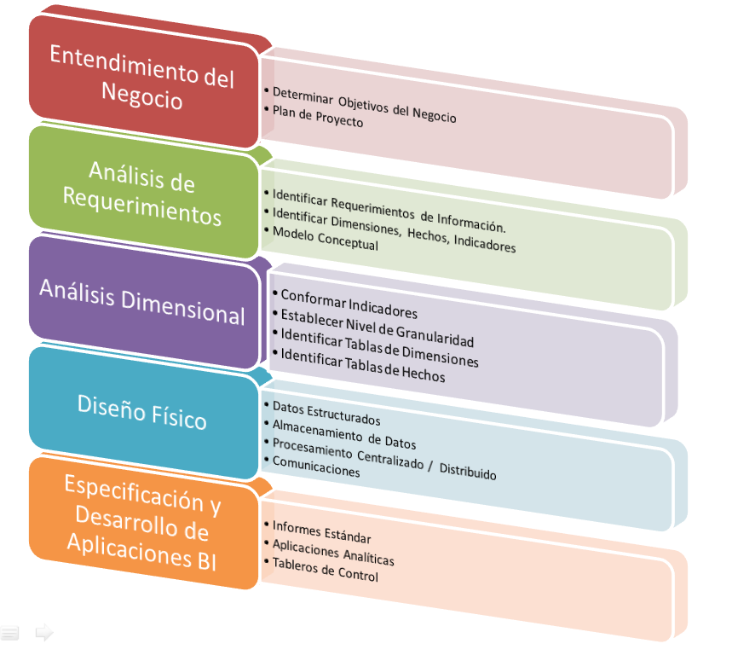
Planteamiento del Tema
Objetivos
Alcance
Justificación
Metodología
Herramientas
Caso Práctico
Conclusiones
Metodología

Slide 13
Planteamiento del Tema
Objetivos
Alcance
Justificación
Metodología
Herramientas
Caso Práctico
Conclusiones
Entendimiento del Negocio
En esta fase se contempla las tareas de comprensión de los objetivos y requisitos del negocio desde la perspectiva empresarial o institucional, con un fin de convertirlos en objetivos técnicos y en un plan de proyecto.
Determinar los objetivos del Negocio:
Misión
Levapan del Ecuador es una compañía multinacional, especializada en el desarrollo de la actividad panadera, pastelera y de consumo masivo.
Visión
Ser el mejor socio estratégico de nuestros clientes, promoviendo el crecimiento sostenido de sus negocios, contando con talento humano competente, valorado, apoyado y comprometido, generando rentabilidad para los accionistas e impulsando el desarrollo económico y social del sector alimenticio del país, preservando el medio ambiente.

Slide 14
Planteamiento del Tema
Objetivos
Alcance
Justificación
Metodología
Herramientas
Caso Práctico
Conclusiones
Entendimiento del Negocio
Plan de Proyecto
Situación Actual: Elaboración de Indicadores de Desempeño manualmente (archivos Excel).
Estrategias : Los procedimientos sean más agiles y que la información se encuentre disponible en todo momento.
Actividades: Utilización de Herramientas disponibles.

Slide 15
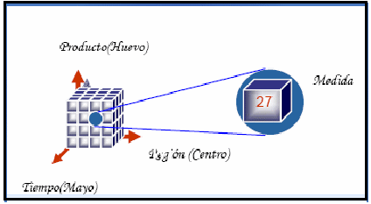
Planteamiento del Tema
Objetivos
Alcance
Justificación
Metodología
Herramientas
Caso Práctico
Conclusiones
Análisis de Requerimientos
Esta fase consiste en obtener de los usuarios los requerimientos de información y que a su vez permitan identificar y definir los indicadores, hechos, dimensiones y perspectivas principales de la organización.
Identificar Requerimientos de Información:
Realizadas las reuniones y entrevistas con el personal encargado de los departamentos de Tecnología de Información, Administración de Ventas llegó a determinar los principales indicadores de desempeño.
Identificar Dimensiones, Hechos, Indicadores
Hechos: representación de los procesos de negocio de la Organización.
Dimensiones: representa un factor por los que se puede analizar un determinado área del negocio.
Indicador: aspectos cuantificables que miden el proceso del negocio

Slide 16
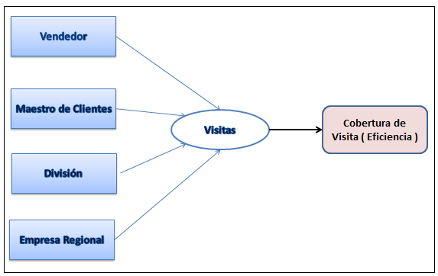
Planteamiento del Tema
Objetivos
Alcance
Justificación
Metodología
Herramientas
Caso Práctico
Conclusiones
Análisis de Requerimientos
Modelo Conceptual
Se realizará la representación esquemática de las Dimensiones, Hechos e Indicadores a desarrollar en la aplicación en base al análisis de los requerimientos de información.

Slide 17
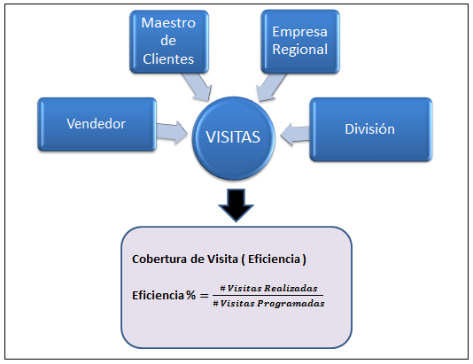
Planteamiento del Tema
Objetivos
Alcance
Justificación
Metodología
Herramientas
Caso Práctico
Conclusiones
Análisis Dimensional
La siguiente fase consiste en un proceso detallado y esquematizado de los indicadores, hechos y dimensiones.
Conformar Indicadores:
Se Muestra gráficamente la relación Dimensiones, Hechos, Indicadores con su respectiva definición de formula.
Establecer el nivel de Granularidad
El nivel de Granularidad que será utilizado para el desarrollo de la Aplicación será de granularidad media ya que la información se presentara de manera mensual.
El grado de Cohesión será de nivel Medio detallando la información de los Kpi`s a nivel de Vendedor.

Slide 18
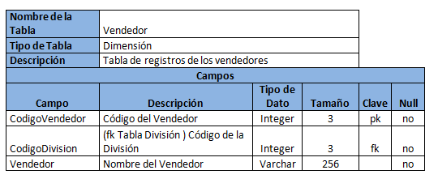
Planteamiento del Tema
Objetivos
Alcance
Justificación
Metodología
Herramientas
Caso Práctico
Conclusiones
Análisis Dimensional
Identificar Tablas de Hechos.
Identificar Tablas de Dimensiones.

Slide 19
Planteamiento del Tema
Objetivos
Alcance
Justificación
Metodología
Herramientas
Caso Práctico
Conclusiones
Diseño Físico
En esta fase se realizará una síntesis de todos los procedimientos o pasos que se necesitaran para desarrollar la aplicación. Partiendo desde los datos estructurados, almacenamiento, procesamiento y comunicaciones.
Diseño Físico:
Se realiza un modelo físico de todas las tablas que intervienen en la aplicación.
Datos Estructurados :
Se presentara todos los archivos externos, gráficos, imágenes, formatos, planos que se utilizara para en el desarrollo e implementación de la aplicación.
Almacenamiento de Datos:
Determinar qué características tiene el almacenamiento de información, identificando sí se utilizara un repositorio de datos o Base de Datos.

Slide 20
Planteamiento del Tema
Objetivos
Alcance
Justificación
Metodología
Herramientas
Caso Práctico
Conclusiones
Diseño Físico
Procesamiento Centralizado / Distribuido:
Determinar la funcionalidad del procesamiento de información identificando los lugares principales donde se concentrara los datos y cómo será la acceso a dicha información.
Comunicaciones:
Identificar cómo será la comunicación, y acceso a la información.

Slide 21
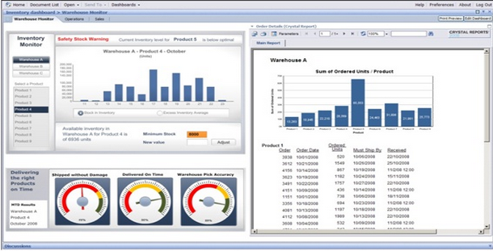
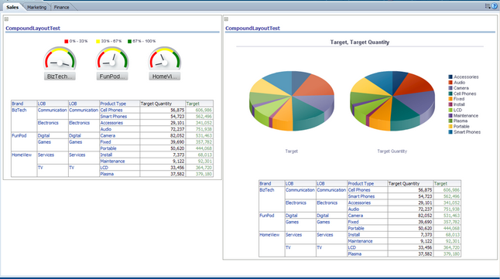
Planteamiento del Tema
Objetivos
Alcance
Justificación
Metodología
Herramientas
Caso Práctico
Conclusiones
Especificación y Desarrollo de Aplicación BI
Esta fase se especifica los tipos de informes en los cuales se puede diseñar y presentar la información en la aplicación.
Informes Estándar:
Son informes que proporcionan una información básica acerca del estatus, avance o desempeño que tiene un área específica de la empresa.
Aplicaciones Analíticas :
Las aplicaciones Analíticas son las que se enfocan en un proceso específico del negocio en los cuales se necesita mayor análisis e interpretación de la información.

Slide 22
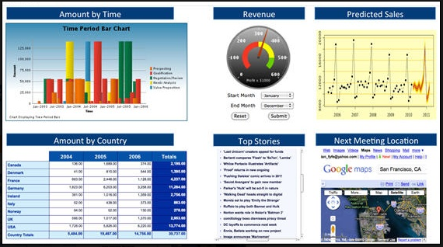
Planteamiento del Tema
Objetivos
Alcance
Justificación
Metodología
Herramientas
Caso Práctico
Conclusiones
Especificación y Desarrollo de Aplicación BI
Tableros de Control
Los Tableros de Control o Dashboard son los que permiten medir, monitorear y gestionar las actividades y procesos clave del negocio, estos se pueden presentar de una forma más gráfica ya que muestran una representación más ilustrativa del performance del negocio.

Slide 23
Planteamiento del Tema
Objetivos
Alcance
Justificación
Metodología
Herramientas
Caso Práctico
Conclusiones
BASE DE DATOS SQL Server.
Power Street. (Sistema de Gestión de Ventas):sistema de Gestión de Ventas en la cual permite tener el control de las operaciones y funcionalidades que realiza la Fuerza de Ventas
QlikView: Herramienta de Business Intelligence que permite recuperar, organizar y comprender toda la información que genera un negocio, en un entorno interactivo de análisis de datos

Slide 24
Planteamiento del Tema
Objetivos
Alcance
Justificación
Metodología
Herramientas
Caso Práctico
Conclusiones

Slide 25
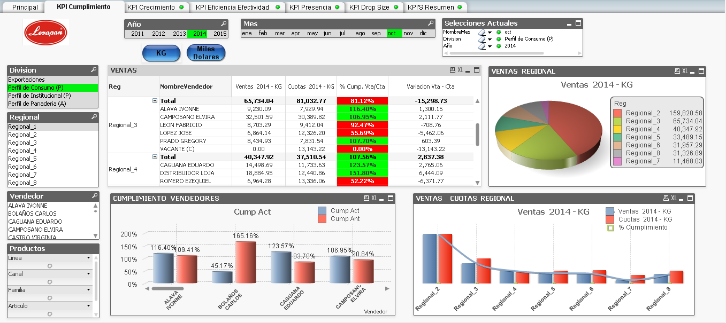
Planteamiento del Tema
Objetivos
Alcance
Justificación
Metodología
Herramientas
Caso Práctico
Conclusiones

Slide 26
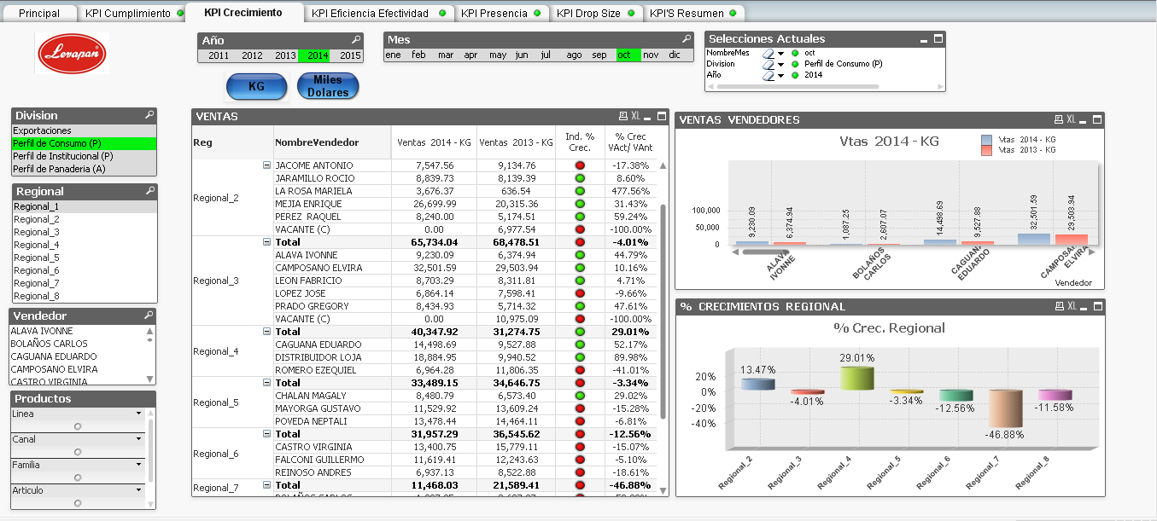
Planteamiento del Tema
Objetivos
Alcance
Justificación
Metodología
Herramientas
Caso Práctico
Conclusiones

Slide 27
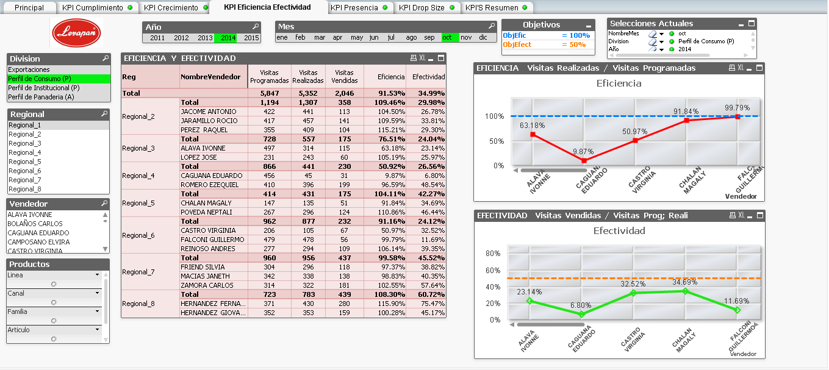
Planteamiento del Tema
Objetivos
Alcance
Justificación
Metodología
Herramientas
Caso Práctico
Conclusiones

Slide 28
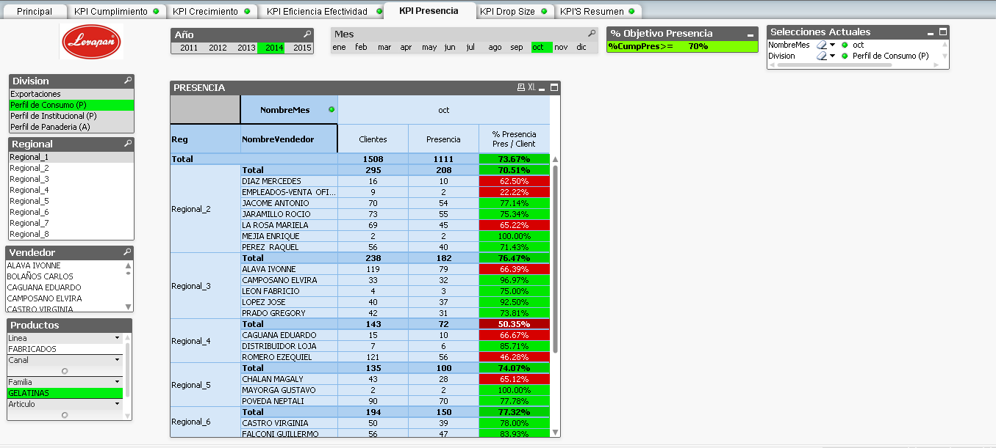
Planteamiento del Tema
Objetivos
Alcance
Justificación
Metodología
Herramientas
Caso Práctico
Conclusiones

Slide 29
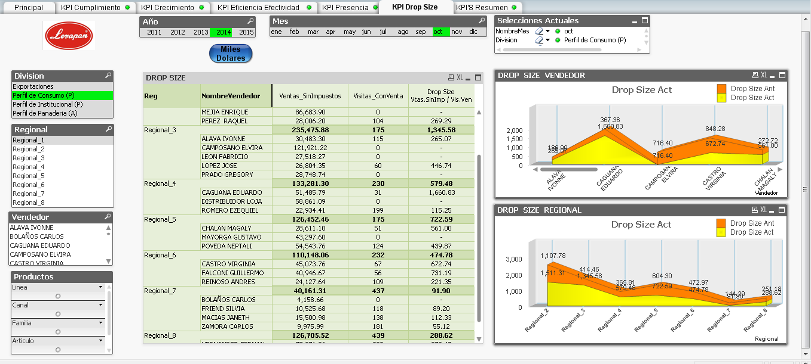
Planteamiento del Tema
Objetivos
Alcance
Justificación
Metodología
Herramientas
Caso Práctico
Conclusiones

Slide 30
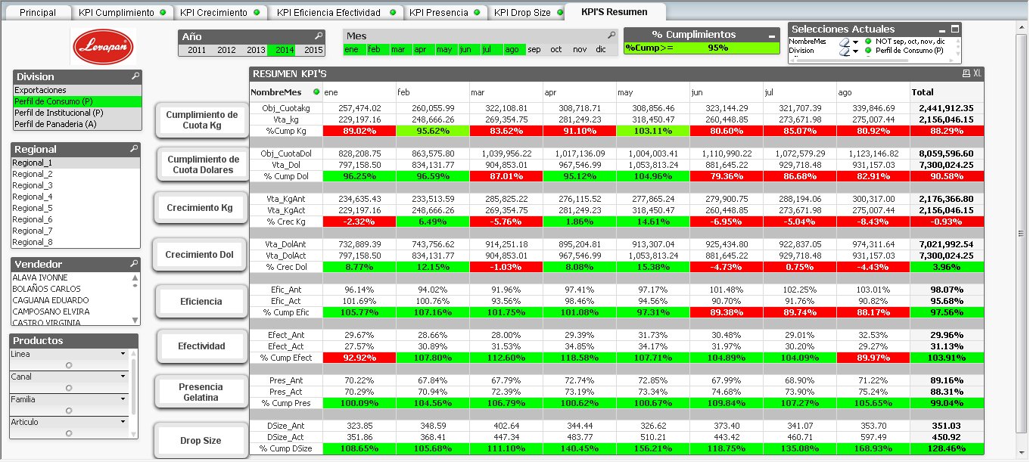
Planteamiento del Tema
Objetivos
Alcance
Justificación
Metodología
Herramientas
Caso Práctico
Conclusiones

Slide 31
Planteamiento del Tema
Objetivos
Alcance
Justificación
Metodología
Herramientas
Caso Práctico
Conclusiones
El desarrollo de una Aplicación BI que contemple los Indicadores de Desempeño de la Fuerza de Ventas se constituye en una herramienta muy importante para las Organizaciones ya que a través de ésta les permitirá tener de una manera más rápida, flexible y amigable la información para poder realizar el respectivo control, seguimiento y monitoreo de las funciones que realiza cotidianamente un vendedor.
El realizar el estudio de las diferentes metodologías de Aplicaciones BI entre las que se pueden citar Kimball, Innom, Hefesto, etc destacando los aspectos y características más importantes de cada una de ellas fue un aporte muy valioso al momento de plantear una Metodología Propia cuyo principal objetivo es el de cubrir con todos los procedimientos o fases para el desarrollo de este tipo de aplicaciones.
El llegar a determinar e identificar cuáles son los aspectos por los que se puede medir el desempeño de la Fuerza de Ventas, considero que es un aporte muy importante ya que ayuda a observar la información desde una perspectiva más analítica y estadística evaluando todas las oportunidades, mejoras y debilidades que ofrece el ámbito de las Ventas.

Slide 32
Planteamiento del Tema
Objetivos
Alcance
Justificación
Metodología
Herramientas
Caso Práctico
Conclusiones
Recomendaciones.
El manejo de Indicadores en todos los ámbitos su principal objetivo es el de evaluar el desempeño ya que lo que no se mide no se puede controlar, y lo que no se controla no se puede gestionar, es por eso que es recomendable que los usuarios estén constantemente revisando y analizando la información lo que les permitirá tener un mayor soporte en la toma de decisiones.
Es importante el constante monitoreo y control de la aplicación de Inteligencia de Negocios ya que la información puede ir creciendo e inclusive con el manejo de la información se pueden ir presentando nuevos Kpi`s que midan el desempeño de la Fuerza de Ventas.
Se debe definir claramente los tipos de archivos que tienen vinculación directamente con la aplicación ya que de esta manera facilitará que la carga de información sea lo más rápido y que no presente problemas tanto con el manejo y actualización de la aplicación.

Slide 33
Planteamiento del Tema
Objetivos
Alcance
Justificación
Metodología
Herramientas
Caso Práctico
Conclusiones
Gracias

